Slide 1
Міністерство освіти і науки України
Вінницький національний технічний університет
Інститут машинобудування та транспорту
Кафедра ТАМ
Роздатковий матеріал до дипломного проекту на тему:
АВТОМАТИЗОВАНЕ РОБОЧЕ МІСЦЕ МЕХАНІЧНОЇ ОБРОБКИ ДЕТАЛІ «ФЛАНЕЦЬ ФДГ-021»
08-26.ДП.023.00.000
Керівник проекту: к.т.н., доц.
Лозінський Д.О.
Розробив: cт. гр. 1TM-14сп
Слободянюк С.О..
Вінниця 2015

Slide 2
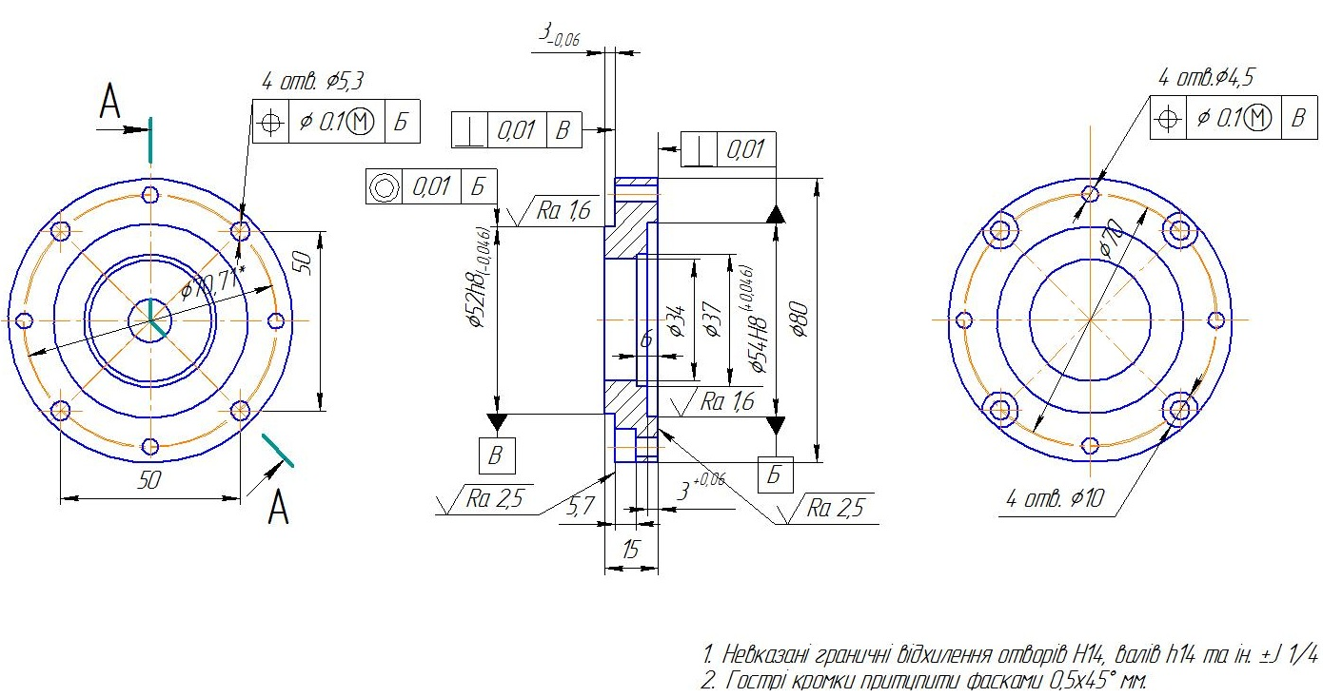

Slide 3
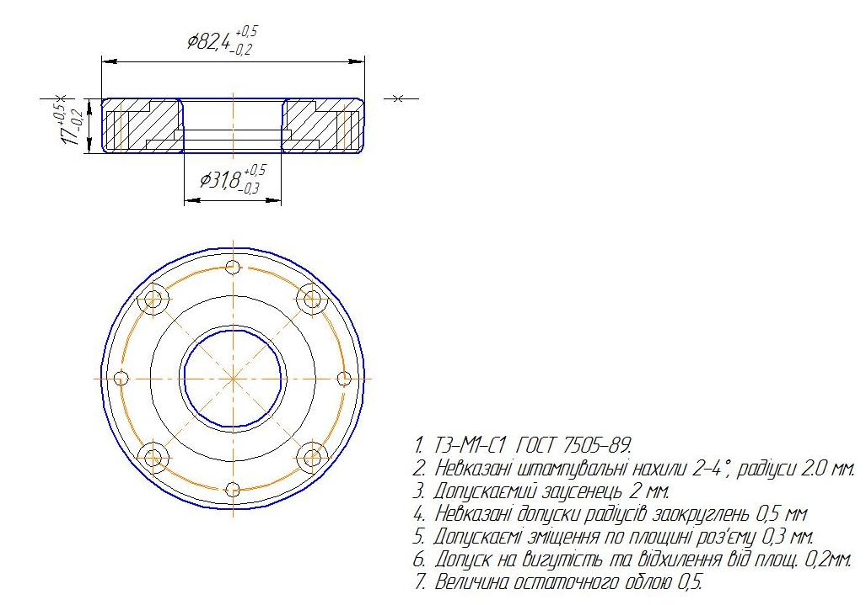

Slide 4
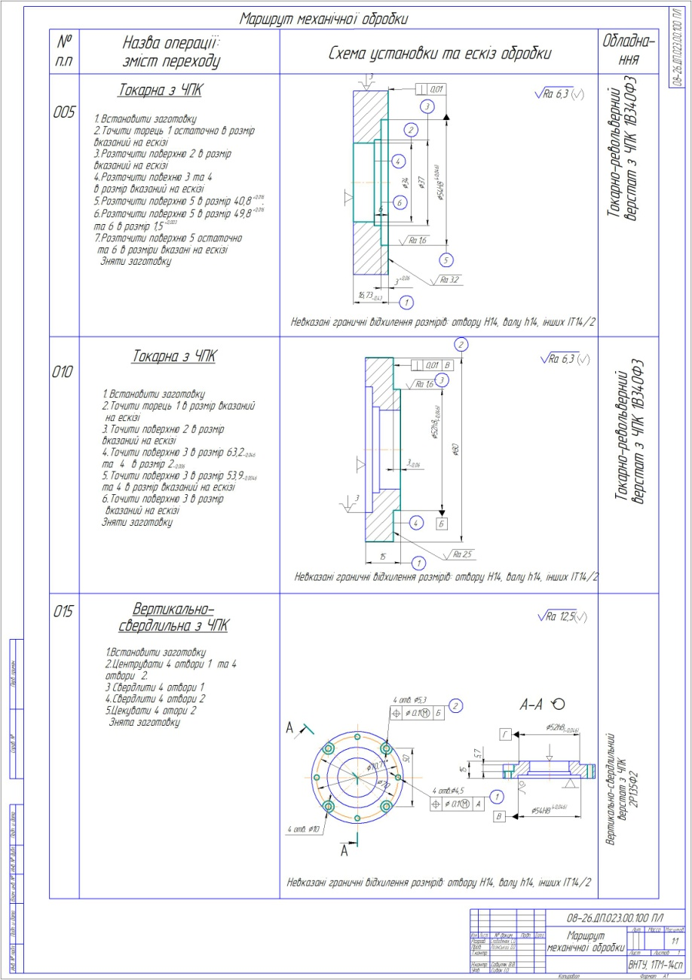
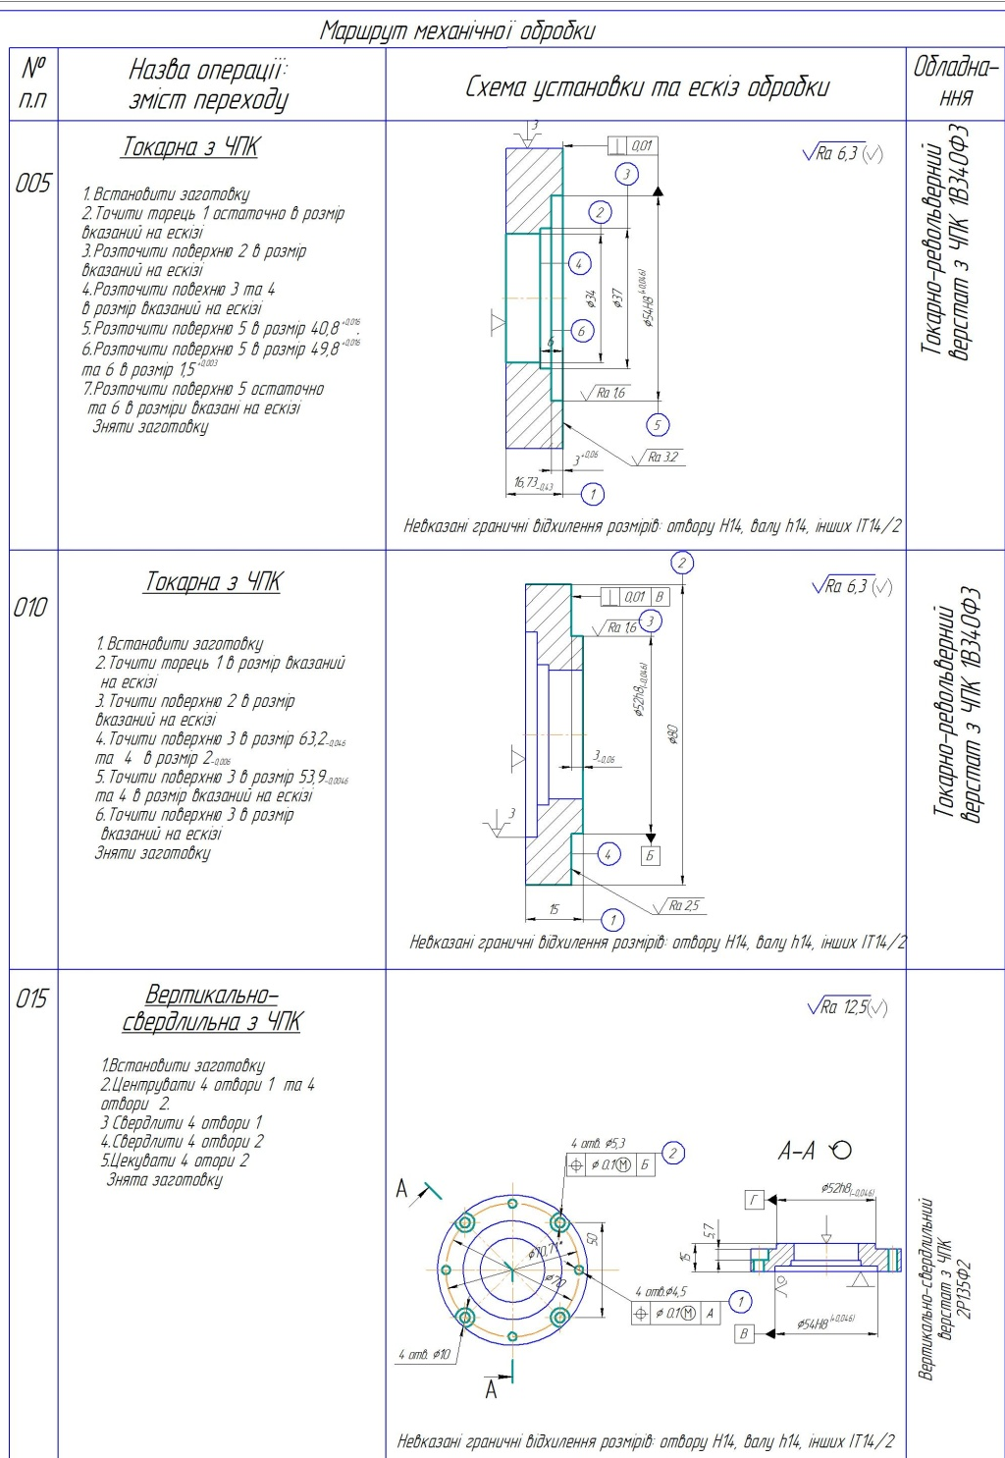

Slide 5
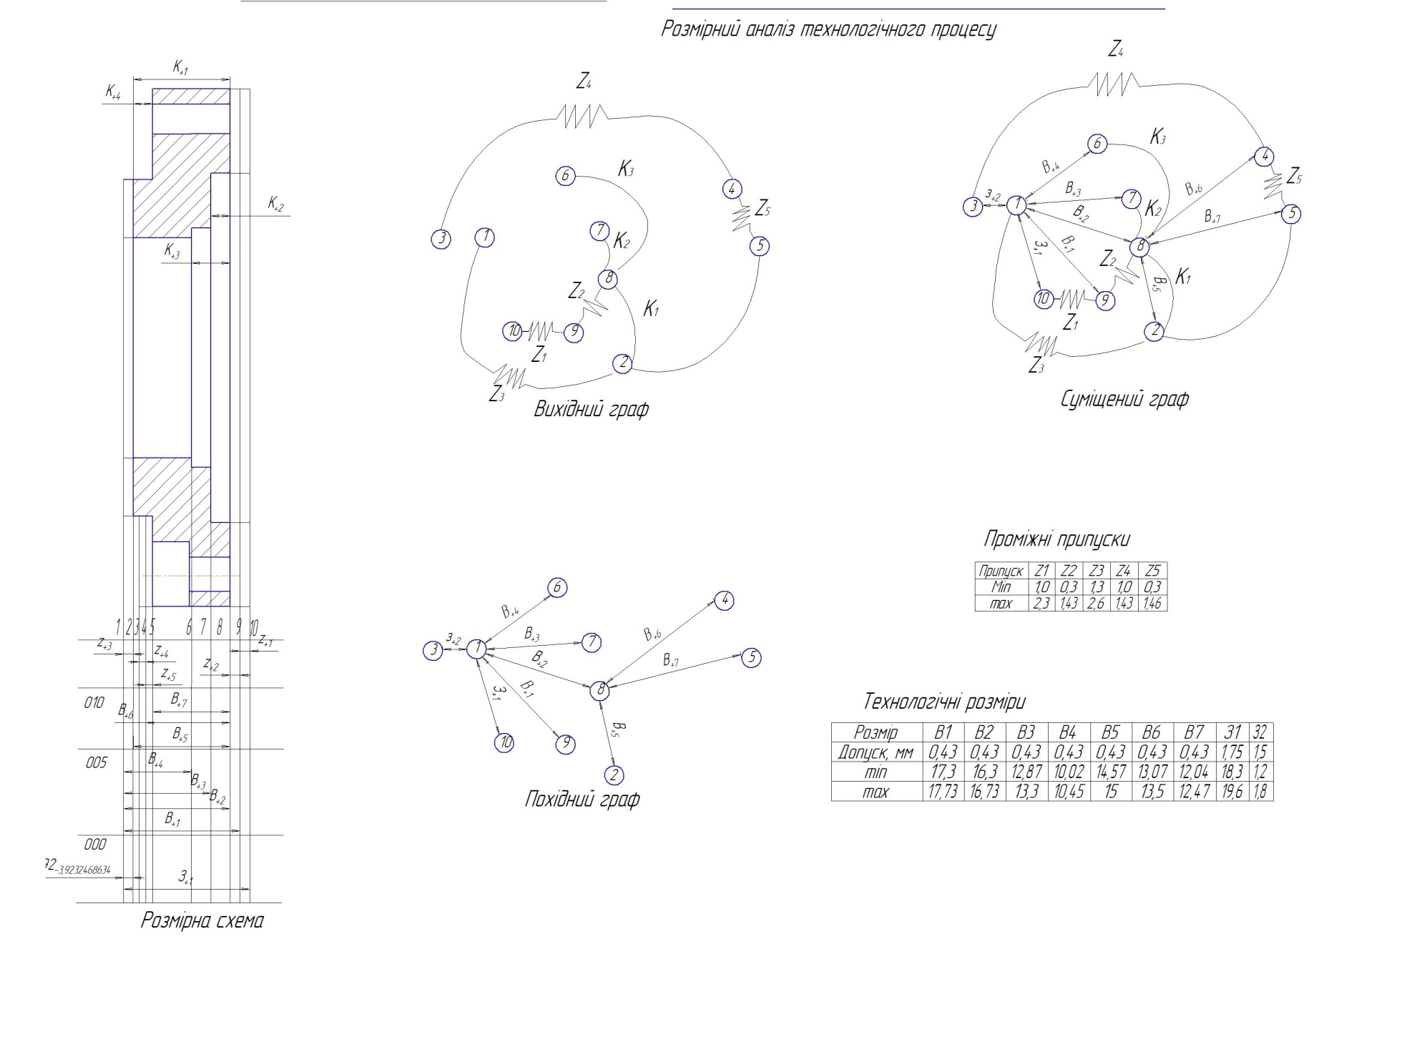

Slide 6
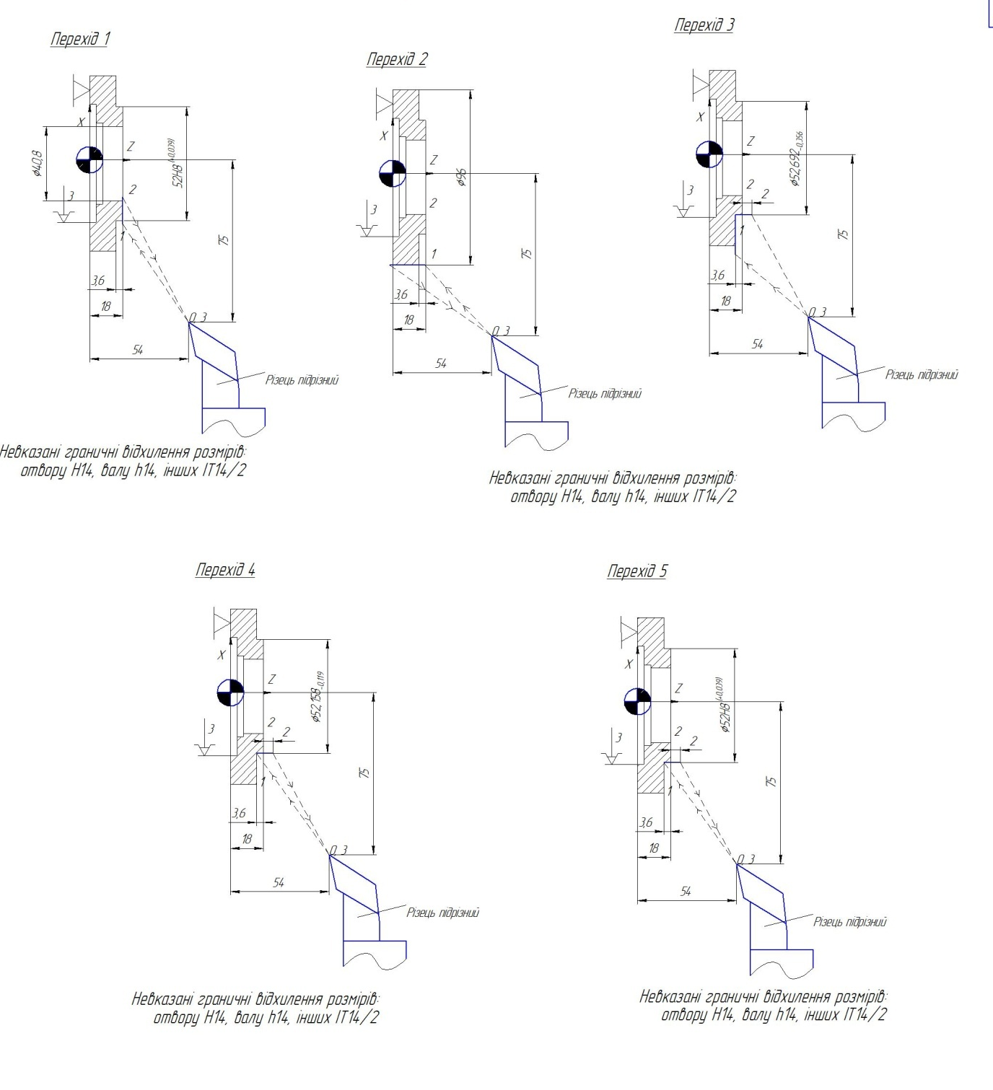

Slide 7
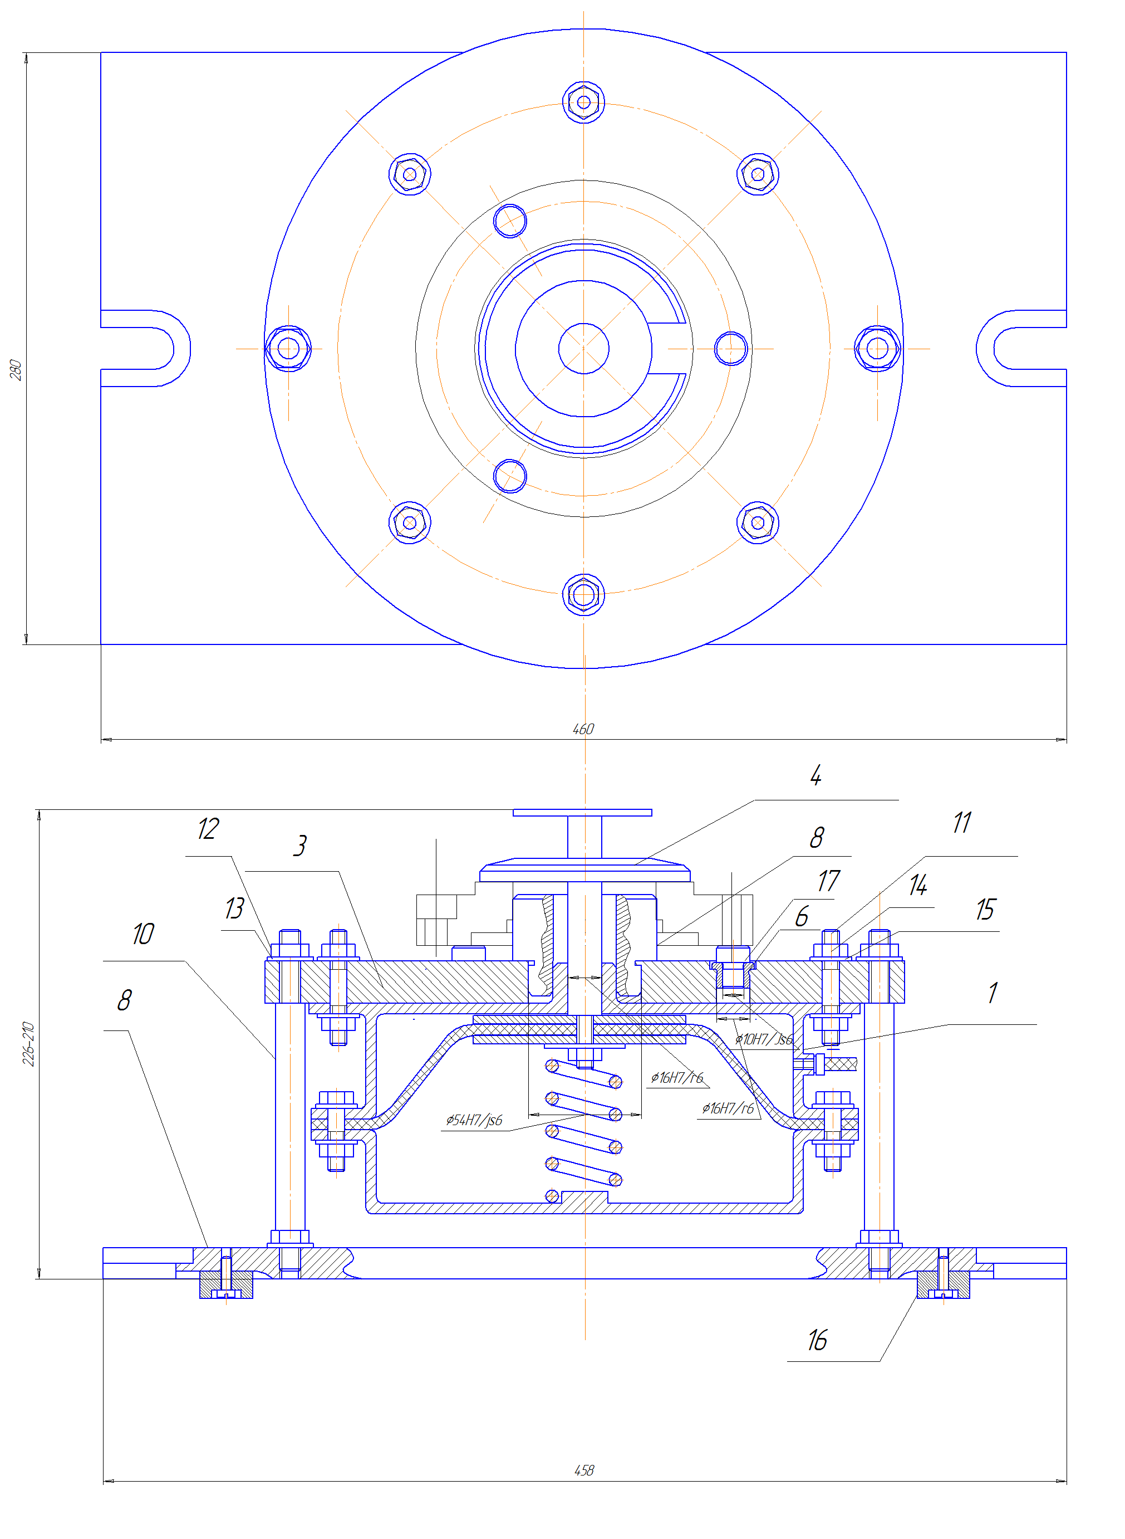

Slide 8
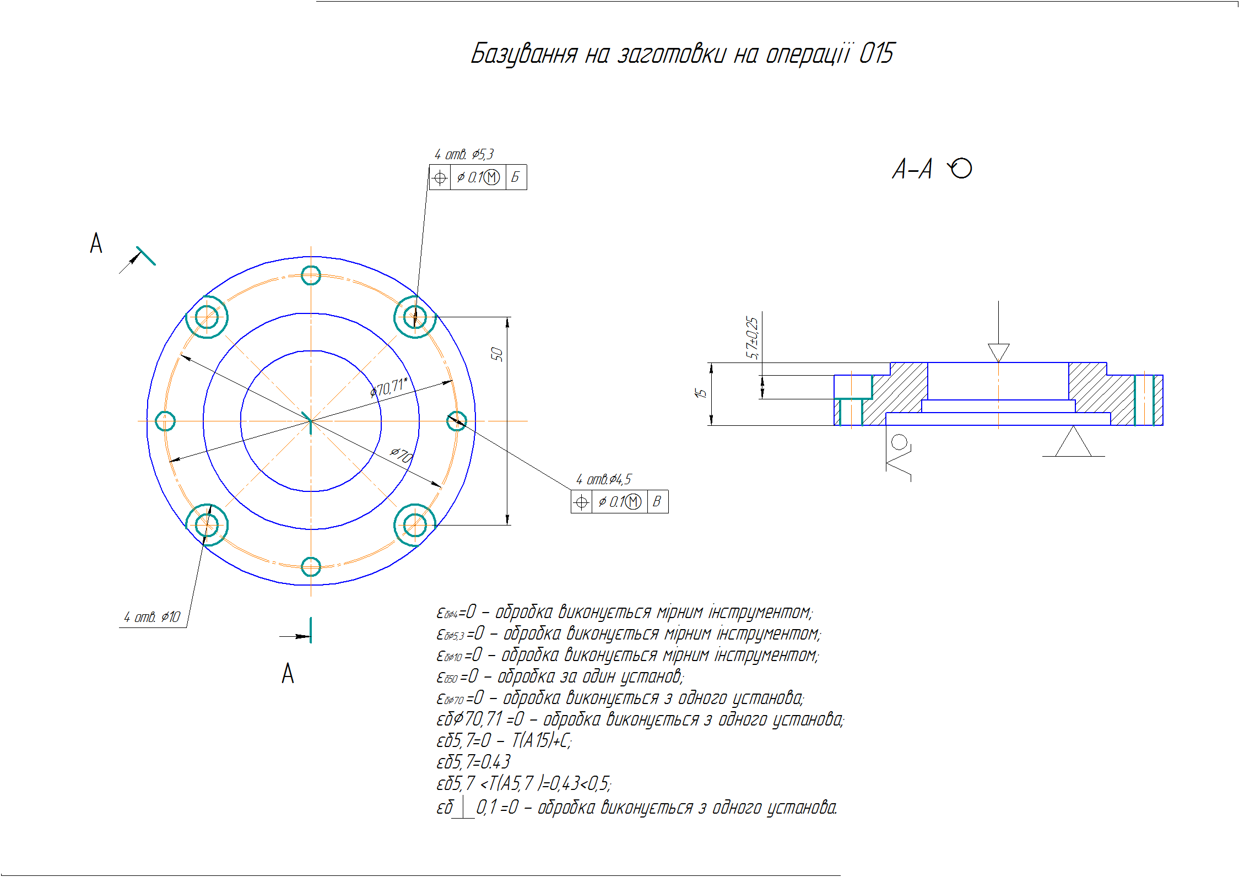

Slide 9
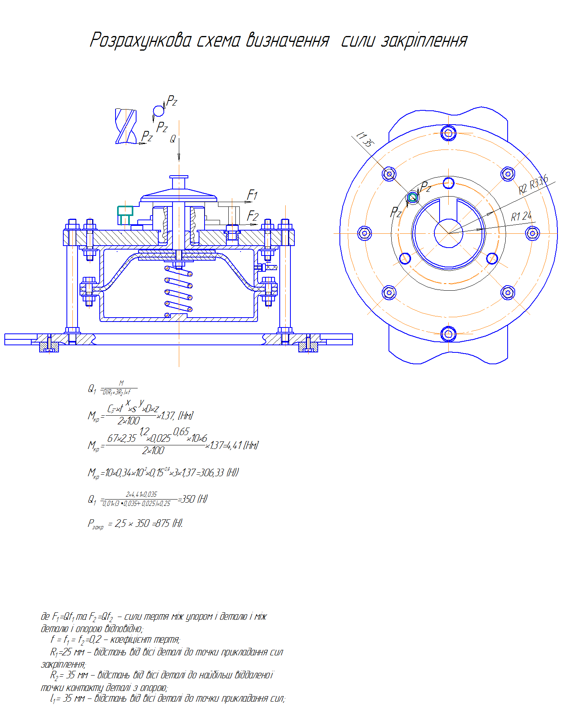

Slide 10
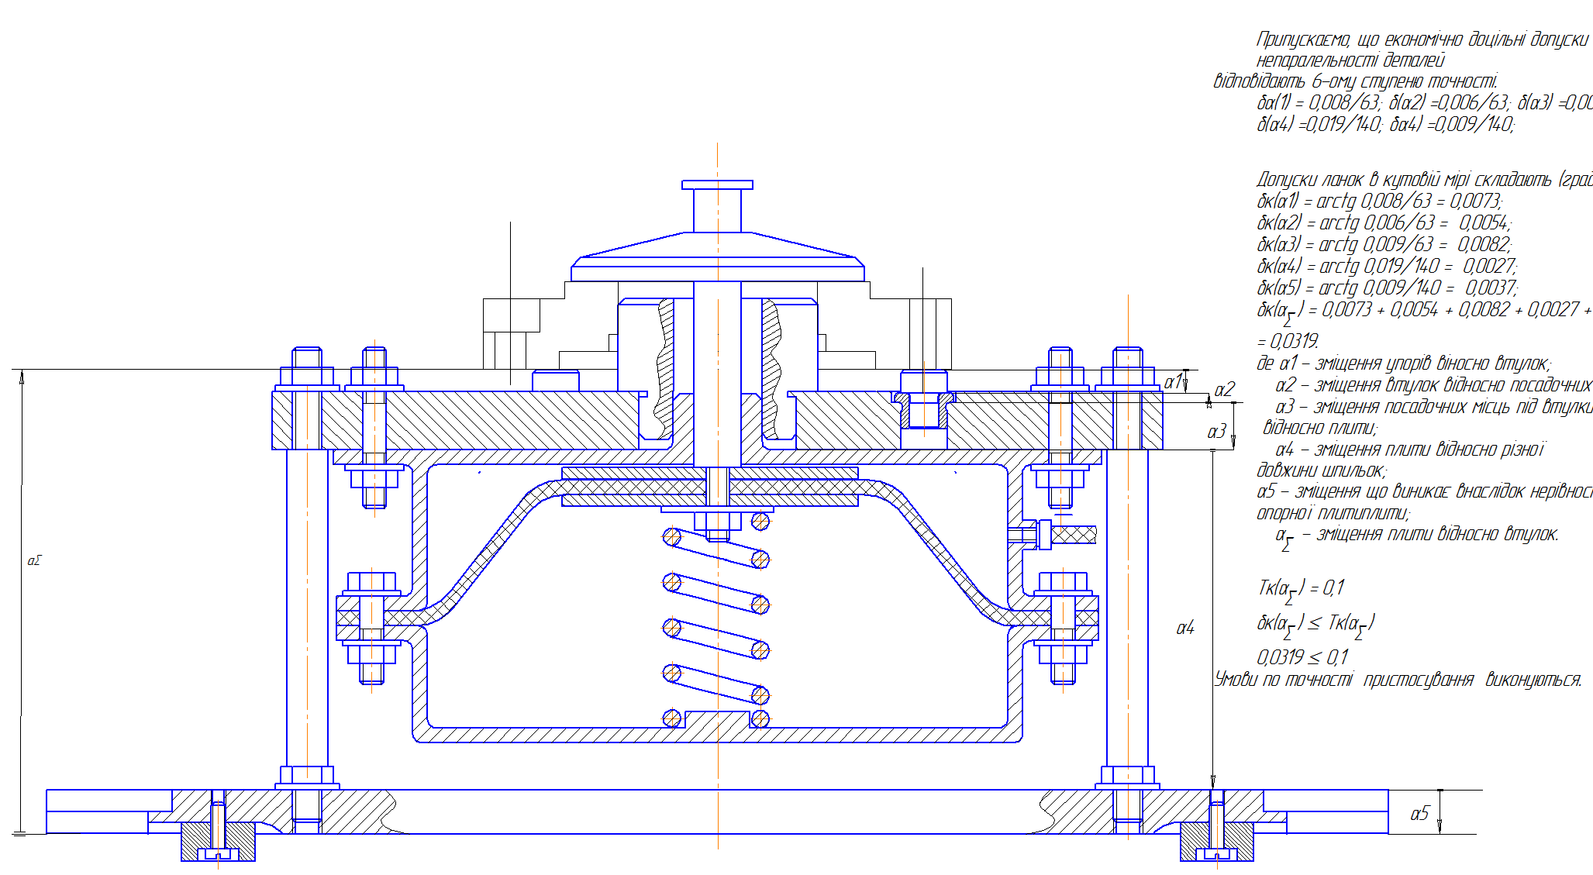

Slide 11
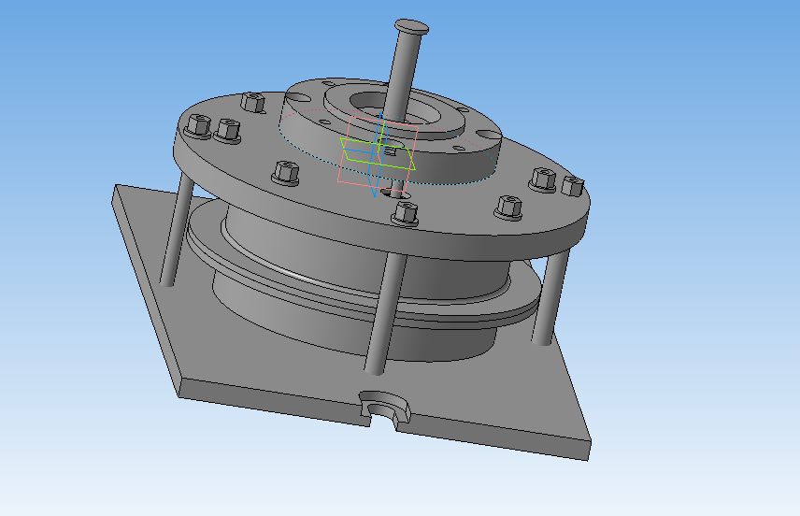
Тривимірна модель верстатного пристосування

Slide 12
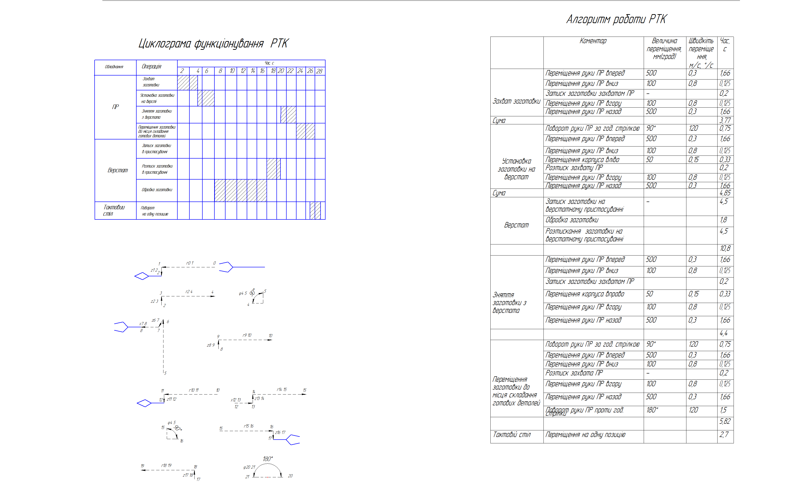

Slide 13
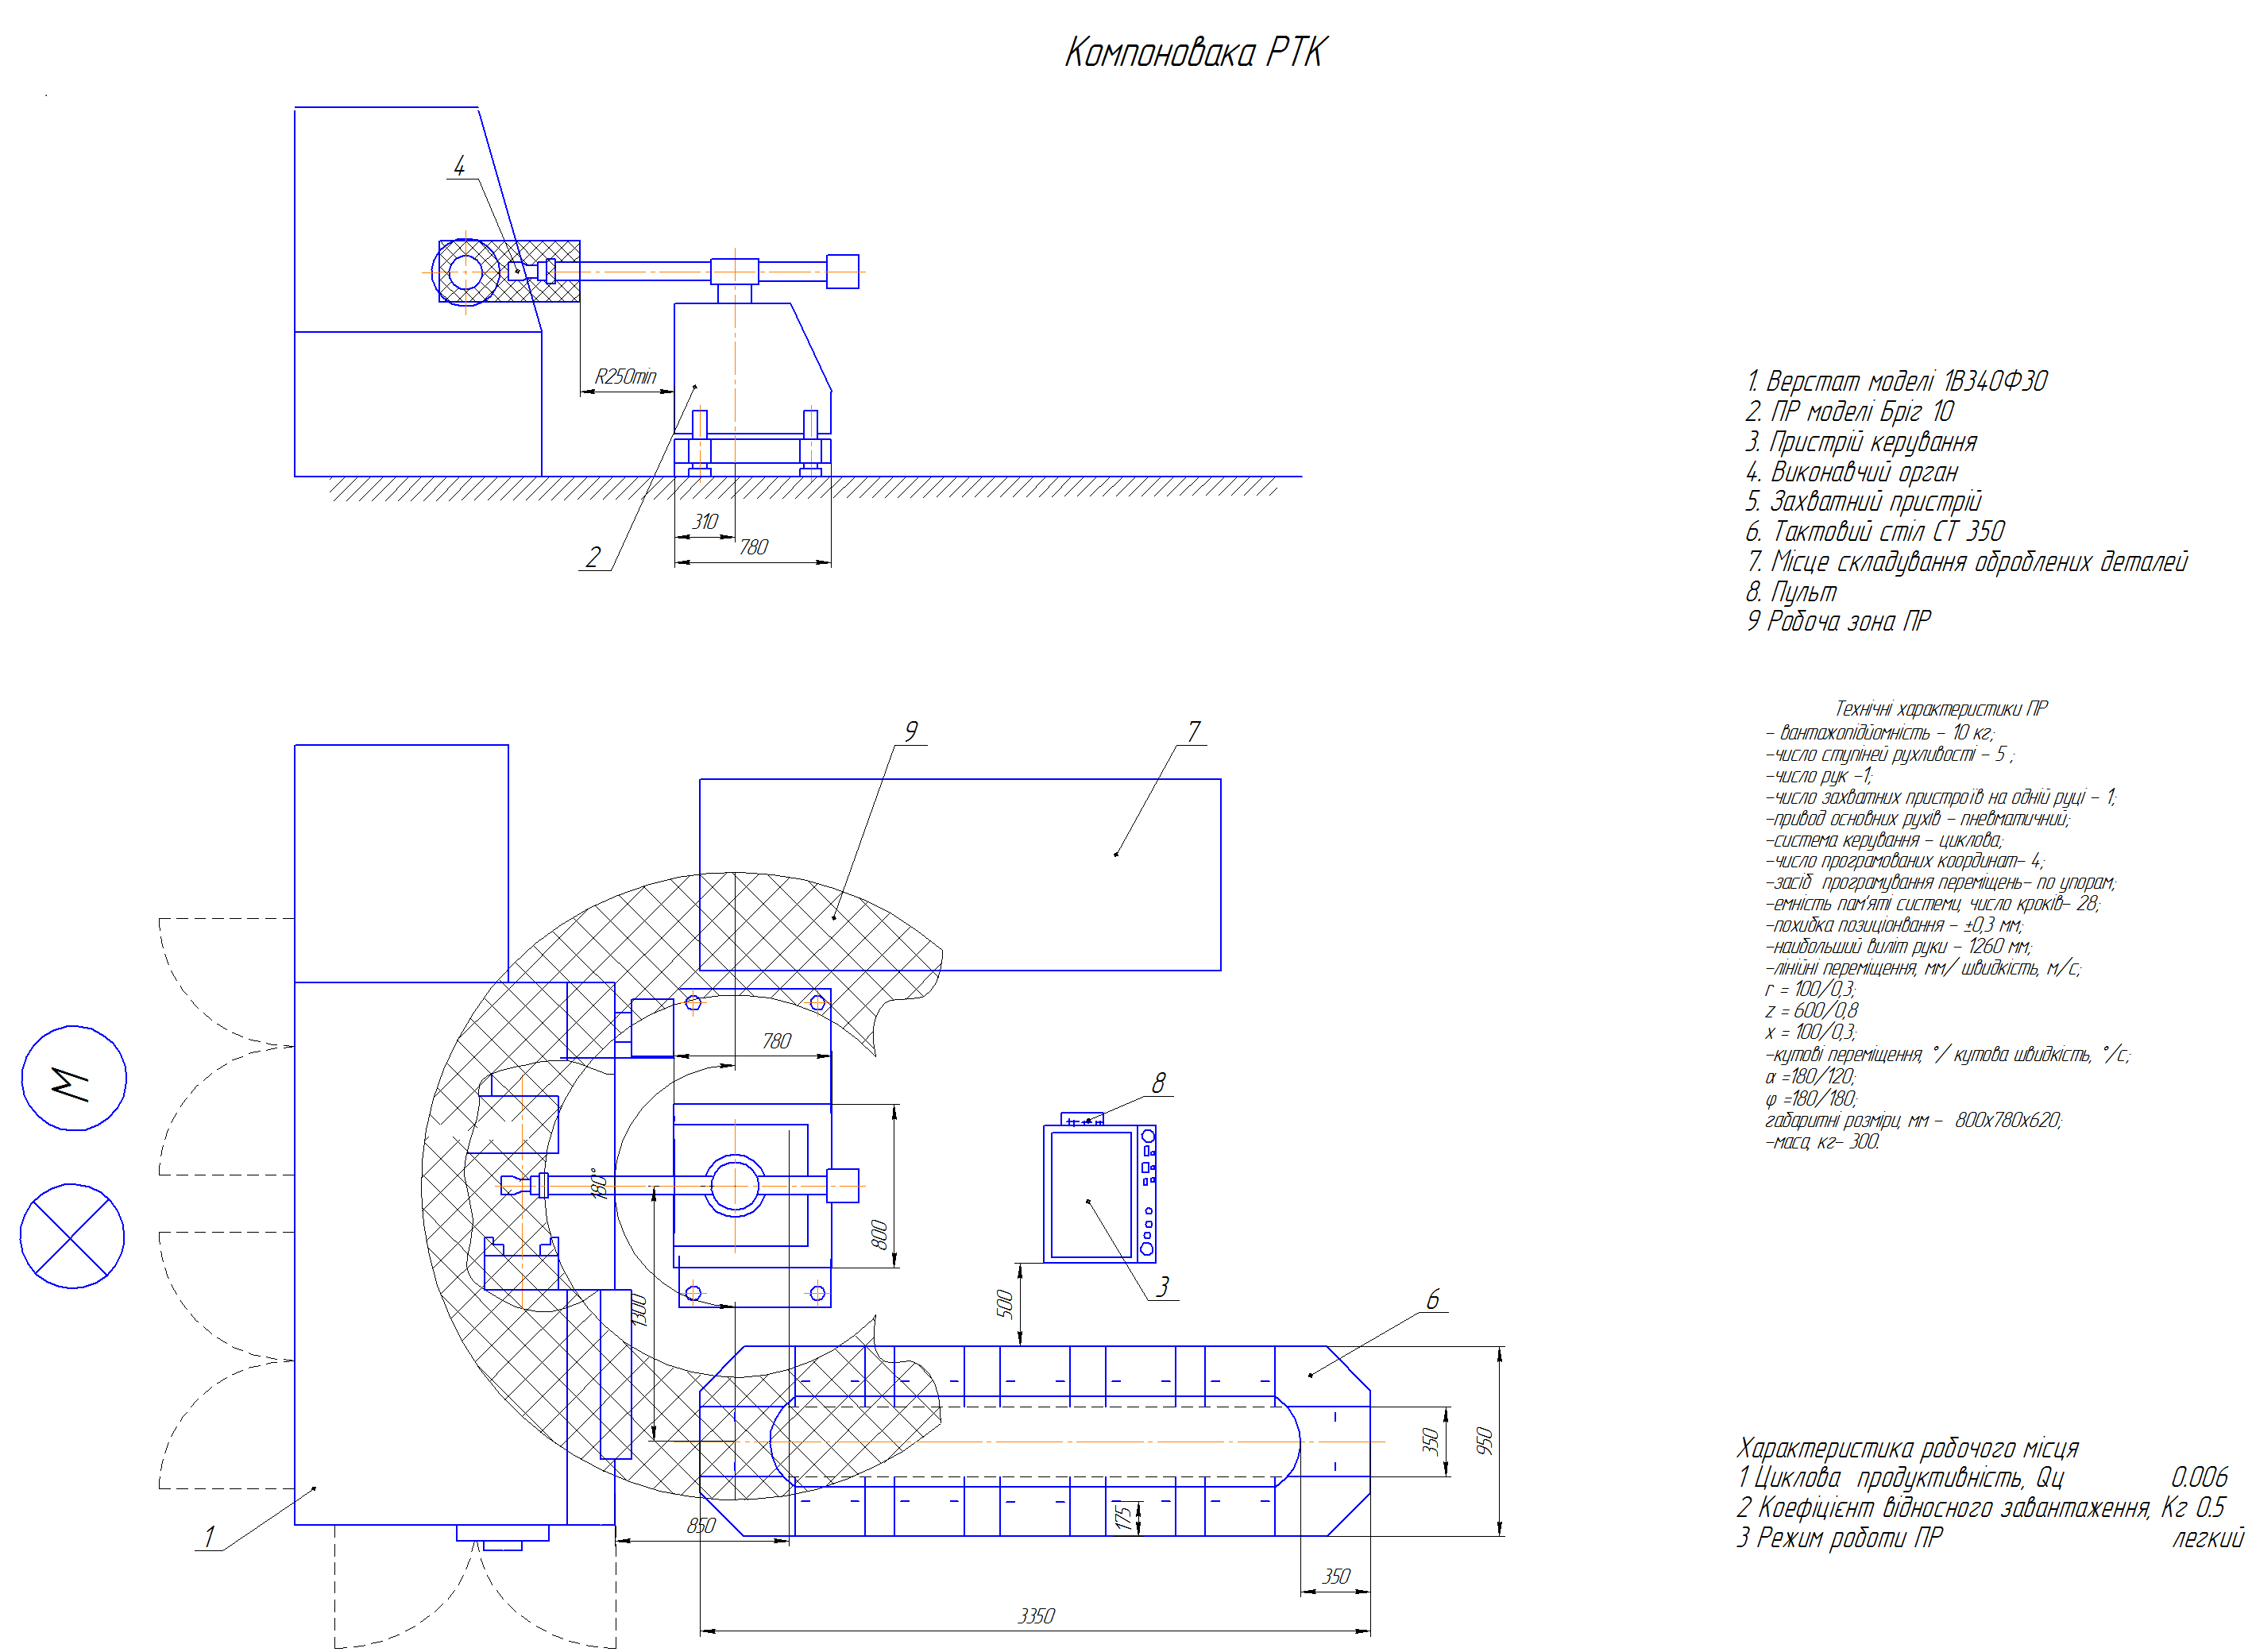

Slide 14
